Slide 1
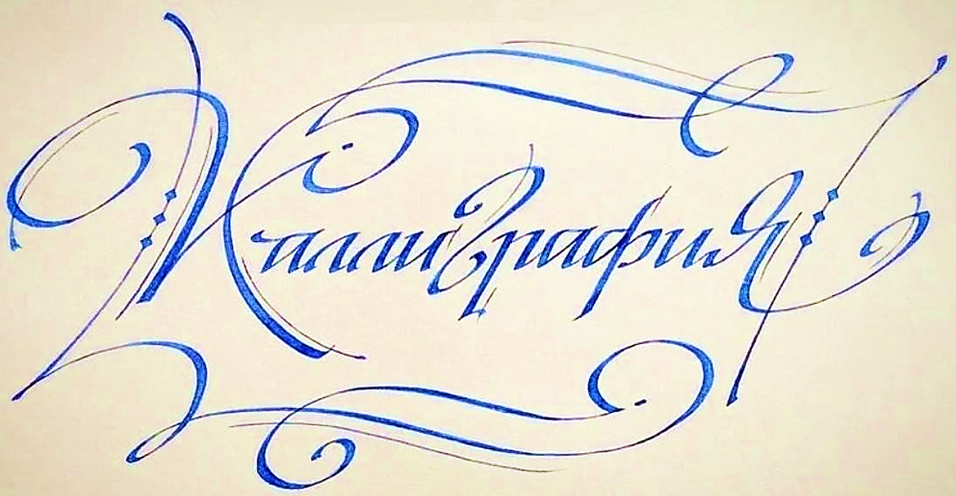

Slide 2
К
Каллиграфия
как форма развития
эмоционального интеллекта
у младших школьников
Королькова Елена Евгеньевна
Непогодина Елена Олеговна

Slide 3
Каллиграфия
Каллиграфия
Каллиграфия
К
Каллиграфия
Каллиграфия
Каллиграфия
Каллиграфия
Каллиграфия
Каллиграфия
Каллиграфия
Каллиграфия
Каллиграфия
Каллиграфия
Каллиграфия

Slide 4
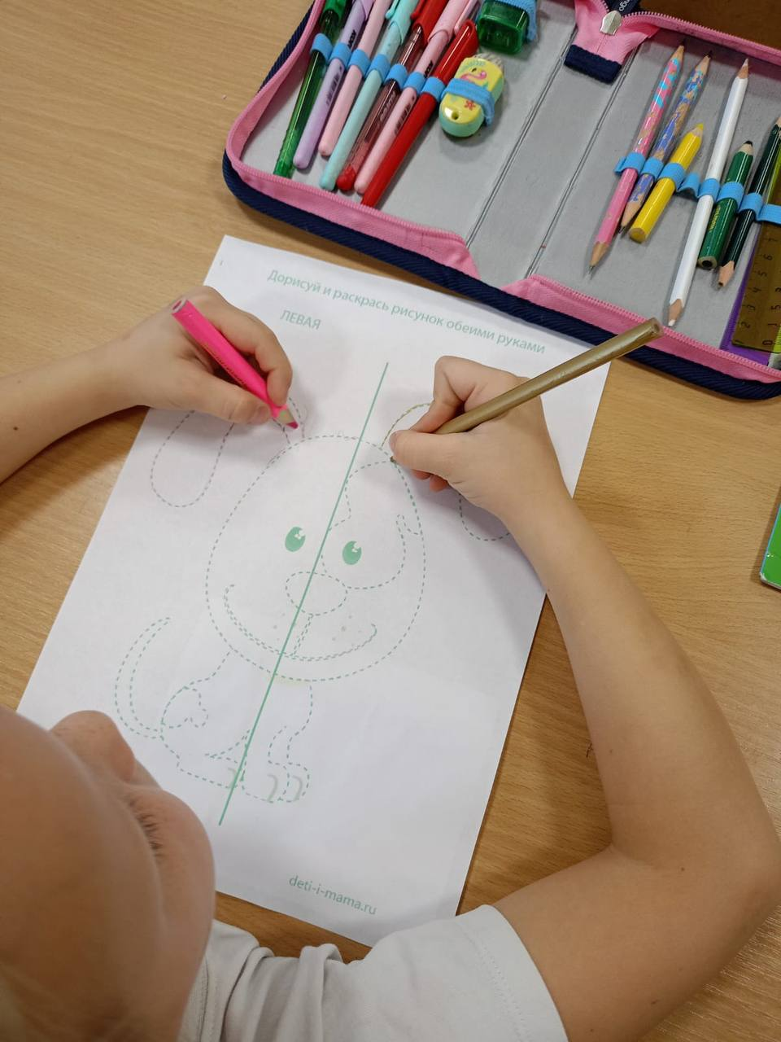
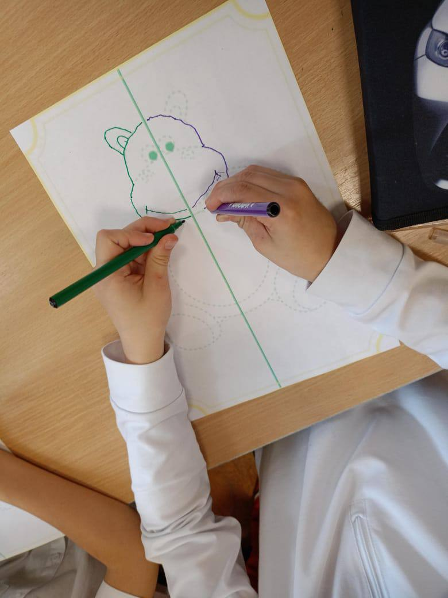

Slide 5
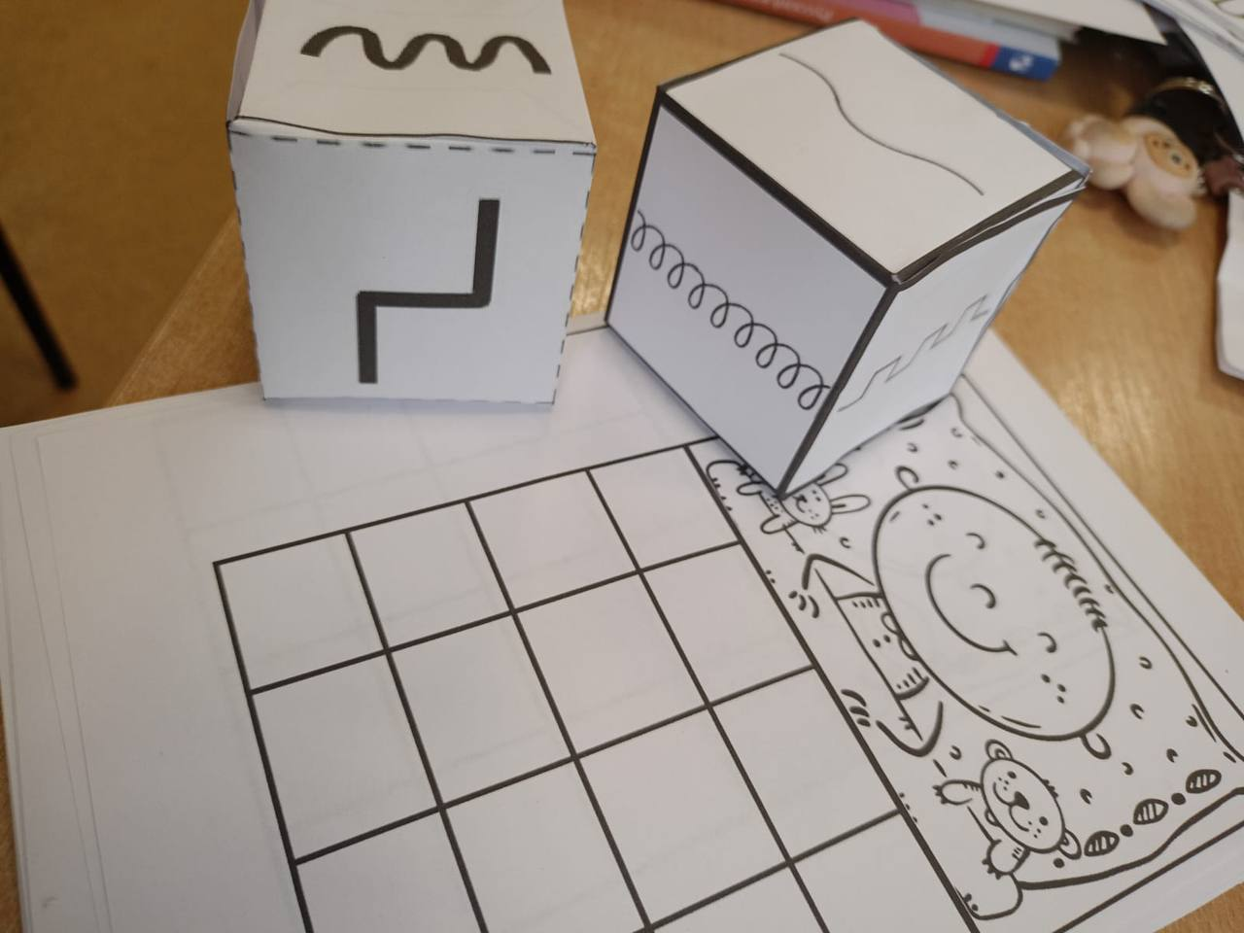
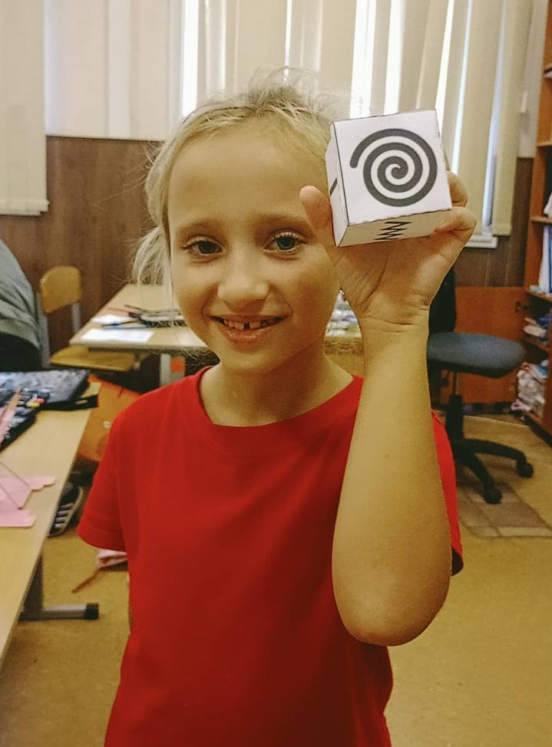
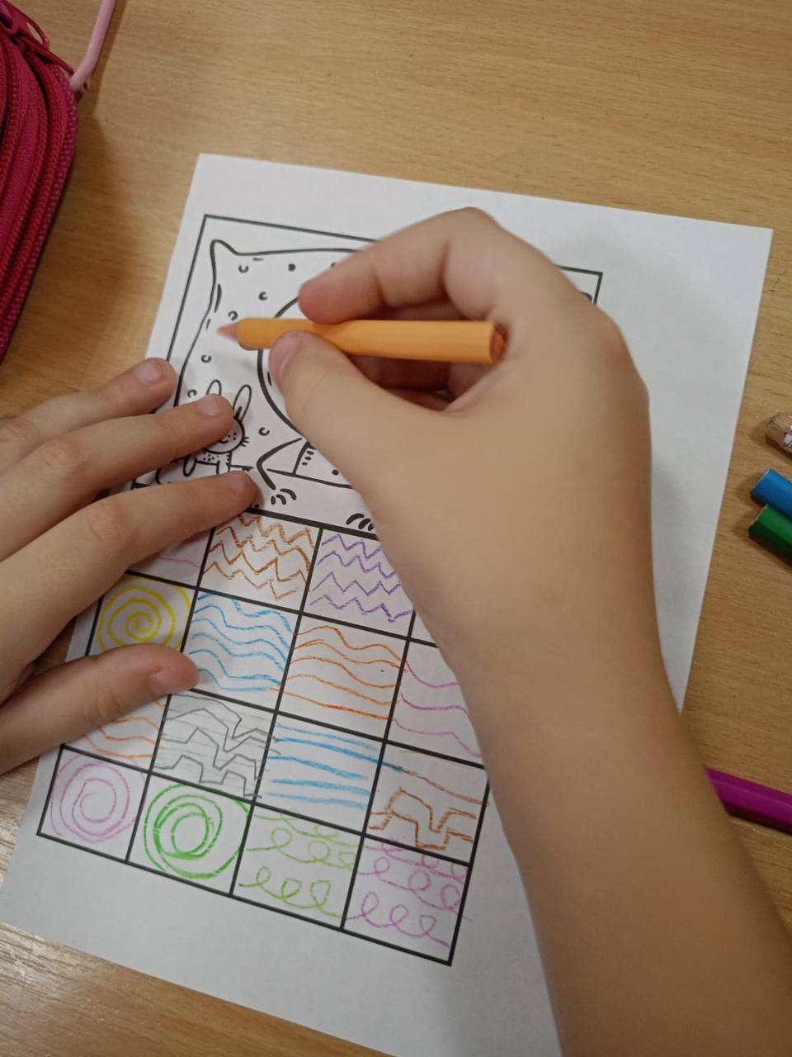

Slide 6
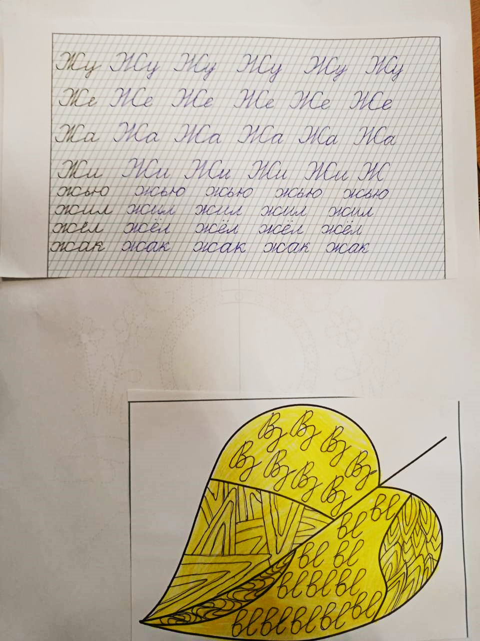
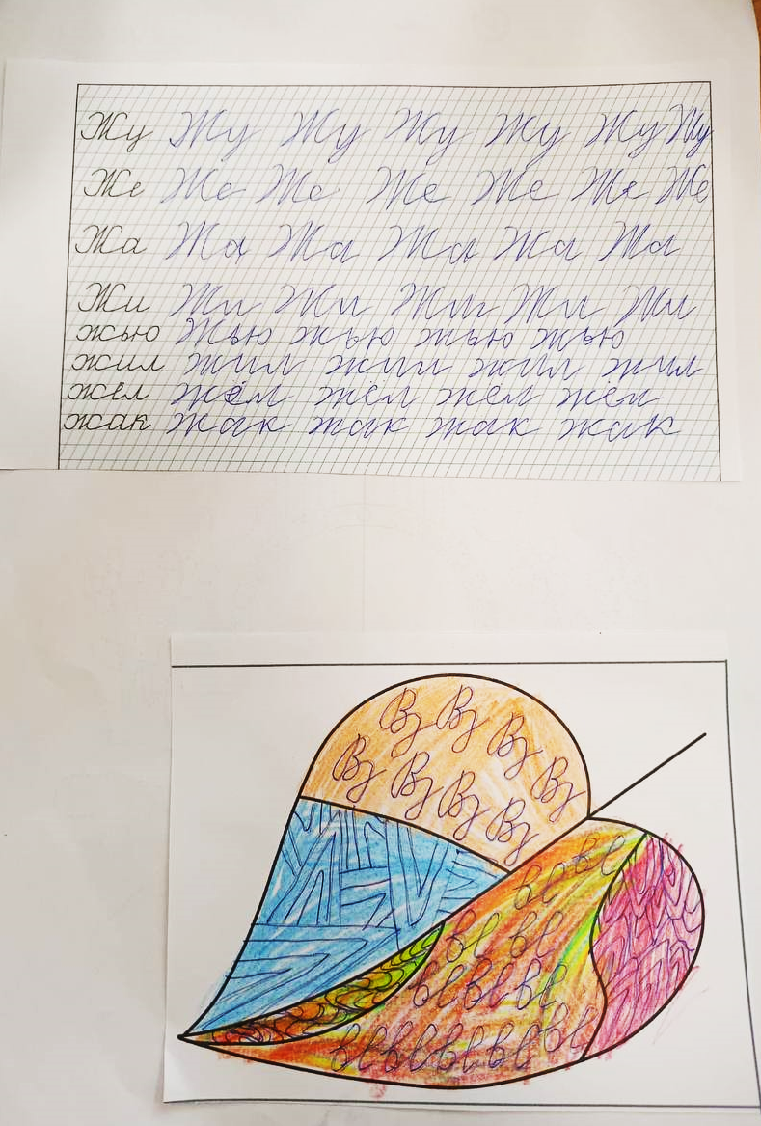

Slide 7
Каллиграфия — это музыка для глаз, воплощение гармонии, где каждая буква — это нота, создающая неповторимую мелодию души. Это искусство, которое дисциплинирует, улучшает концентрацию и развивает художественный вкус, позволяя глубже чувствовать красоту слова.

Slide 8
